Slide 1
Instalación del software
Serie de tutoriales de SlicerIGT

Slide 2

Dos aplicaciones independientes
PLUS: Software que se comunica con hardwares (escáneres, rastreadores, etc.) y transmite datos a otras aplicaciones (por ejemplo, 3D Slicer). PLUS también incluye algoritmos y pequeñas aplicaciones para el procesamiento de datos.
Más información sobre PLUS: www.plustoolkit.org
3D Slicer (Slicer): Aplicación con numerosos algoritmos de procesamiento de datos y funciones de visualización. Cuenta con un mecanismo de extensión que permite el desarrollo de aplicaciones específicas para cada procedimiento.ç
Más información sobre Slicer: www.slicer.org

Slide 3
Necesidades del software según el tipo de uso
opcional
requerido
Dispositivos reales (por ejemplo, rastreadores, sondas de ultrasonido, etc.)
Dispositivos Hardware
PLUS
3D Slicer
Reproduce los datos guardados para simular dispositivos.
Archivo de datos guardados
PLUS
3D Slicer
Carga los datos guardados directamente en Slicer (sin PLUS)
Archivo de datos guardados
3D Slicer

Slide 4
Pre-requisitos
Descargue la carpeta SlicerIGT-Data del sitio web del tutorial SlicerIGT: http://www.slicerigt.org/wp/user-tutorial/
Descomprima SlicerIGT-Data en su carpeta de inicio.
Nota: Este tutorial solo se ha probado en Windows. Es posible seguir todos los pasos en los sistemas operativos Linux y Mac, pero no se han añadido capturas de pantalla específicas, por lo que es posible que tenga que averiguar las diferencias por sí mismo.

Slide 5
Instalar la aplicación 3D Slicer
Visite: http://download.slicer.org/
Descargue la versión de3D Slicer 4.11 o posterior.
Nota: Algunas funciones usadas en este tutorial no están disponibles en versiones antiguas.
Ejecute el instalador y acepte todas las opciones predeterminadas cuando se le solicite.

Slide 6
Intalar PLUS (opcional)
Visite: http://plustoolkit.org/ y dé clic en Descargas
Descargue la última versión de la aplicación PLUS:
PlusApp_2.6...-Win32.exe – Típico para la mayoría de los usuarios
PlusApp_2.6...-Win64.exe – Versión 64-bit. Puede procesar grandes volúmenes de datos (por ejemplo, para la reconstrucción de grandes volúmenes de ultrasonidos), pero no puede conectarse a algunos dispositivos de hardware que solo admiten 32 bits.
PlusApp_2.6... -Telemed...exe – Compatible con hardware específico, por ejemplo, ultrasonido Telemed y MicronTracker.
Instale PLUS utilizando el programa de instalación descargado y acepte todas las opciones predeterminadas.

Slide 7
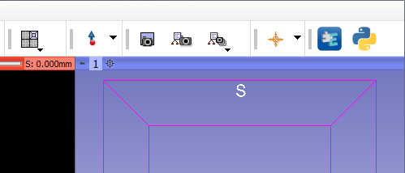
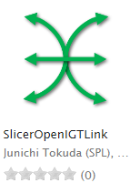
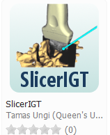
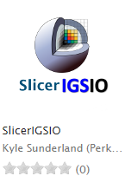
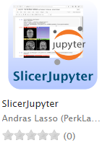


Instalar las extensiones de Slicer
1.
Abra el Gestor de extensiones de Slicer.
Dé clic en instalar para las siguientes extensiones :
SlicerOpenIGTLink
SlicerIGT
SlicerIGSIO
SlicerJupyter
Re-inicie Slicer
2.
Nota: Durante la instalación de SlicerIGSIO, necesitará aceptar la instalación de Sequences
3.

Slide 8

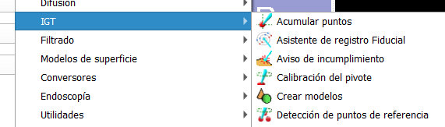
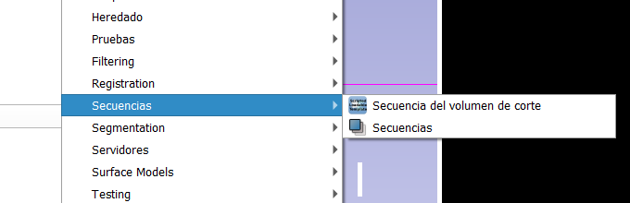
Verificar la correcta instalación
1.
Si las extensiones se han instalado correctamente, debería ver nuevos módulos en el navegador de módulos, en la categoría IGT, una nueva categoría "Secuencias".

Slide 9
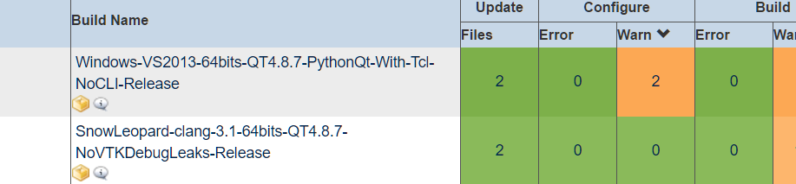
Cómo acceder a versions anteriores de Slicer
Slicer es un software en continua evolución. Para algunas funciones, es posible que se necesite una versión de una fecha específica.
Las versiones anteriores de Slicer están disponibles en Slicer Cdash: http://slicer.cdash.org/index.php?project=Slicer4
Haga clic en el menú Calendario para seleccionar una fecha específica.
Haga clic en el paquete amarillo para descargar el instalador.

